Slide 1
Kick off DéFI-DiaMs
Fenêtre d’interface en diamant
MIRCOM / AIFIRA
LPSC
06 Juillet 2022
JF. Muraz

Slide 2
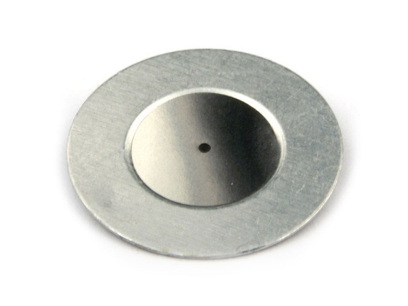
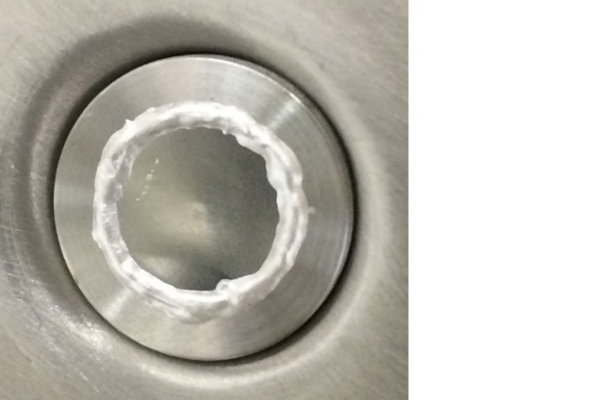
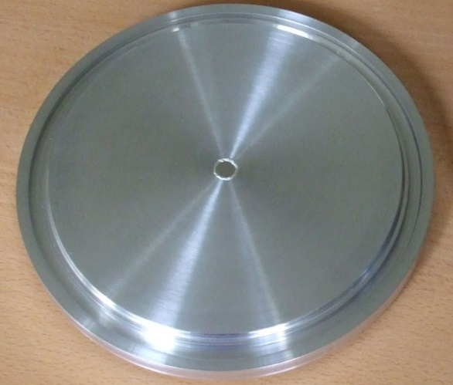
Expérience et réalisations
2
Réalisations d’interfaces étanches :
Interfaces de couplage d’accélérateurs avec des détecteurs gazeux (150 eV à 50 keV)
Interfaces trous de 1 µm
Pression différentielle → jusqu’à 10 bar
Trous sur disques commerciaux (Lenox Laser)
Interface 10 mm
Trous à façon (FIB-NanoFab)
2 µm - Nickel
Trous 1µm (Image MEB-NanoFab)
Interface ISOK-160
Notes:
2
Groupe Evaluation AERES 13-14 janvier 2011

Slide 3
DéFI-DiaMs - Contraintes et paramètres
3
Objectifs :
Réaliser une fenêtre d’interface étanche capable de :
Réaliser un comptage ions par ions
Mesurer en continue des courants faisceaux de haute intensité (10⁴ s⁻¹)
Maximiser la surface utile
Minimiser l’épaisseur du diamant
Contraintes :
Différentiel de pression : 1 atmosphère (1 bar)
Forme de diamants : principalement de forme carrée
Taille de diamants: 5 x 5 mm² (couramment) mais + petits disponibles
Epaisseurs standards de diamants : 50, 100, 150, 300, 500 µm
Une métallisation doit être réalisée pour polariser la zone utile
Une connexion électrique doit être réalisée pour polariser et collecter les charges
Une zone transparente permettant de faire la mise au point optique (double fenêtre?)
Paramètres ajustables:
Epaisseur du diamant
Surface de la fenêtre amincie du diamant
Notes:
3
Groupe Evaluation AERES 13-14 janvier 2011

Slide 4
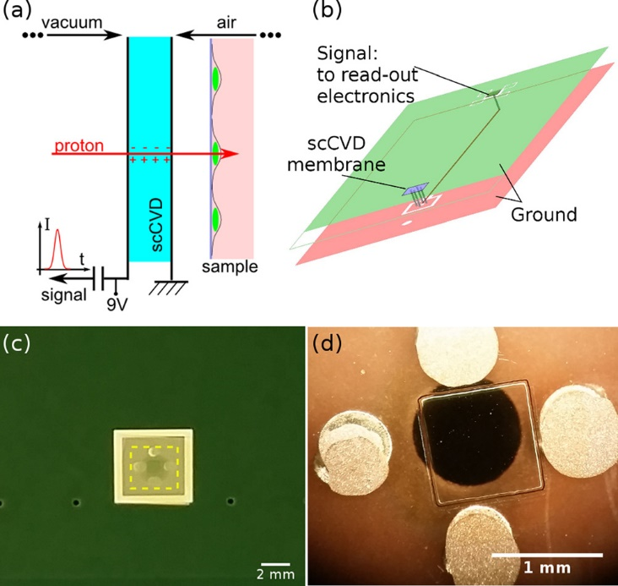
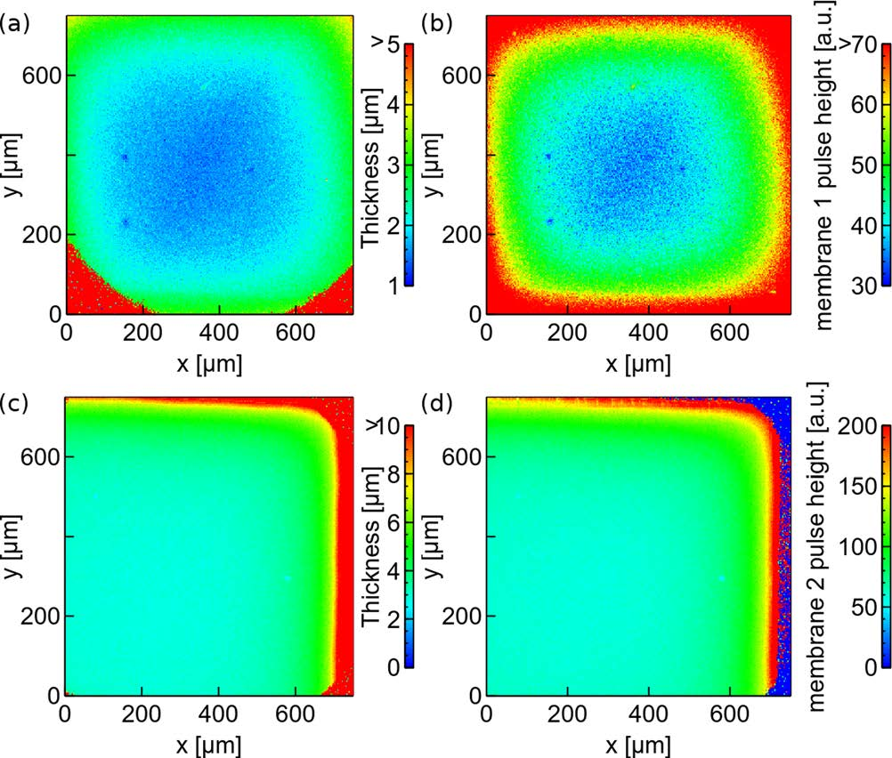
Interface diamant existante AIFIRA
4
Cell micro-irradiation with MeV protons counted by an ultra-thin diamond membrane (P. Barberet et al)
https://doi.org/10.1063/1.5009713
Notes:
4
Groupe Evaluation AERES 13-14 janvier 2011

Slide 5
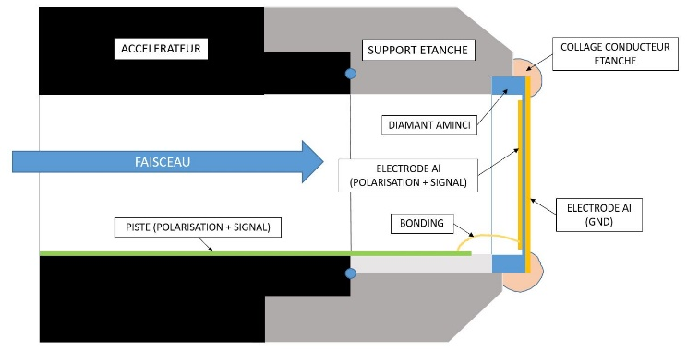
Conception préliminaire
5
LIGNE MICROFAISCEAU
Air
Pression atmosphérique
Vide secondaire
Notes:
5
Groupe Evaluation AERES 13-14 janvier 2011

Slide 6
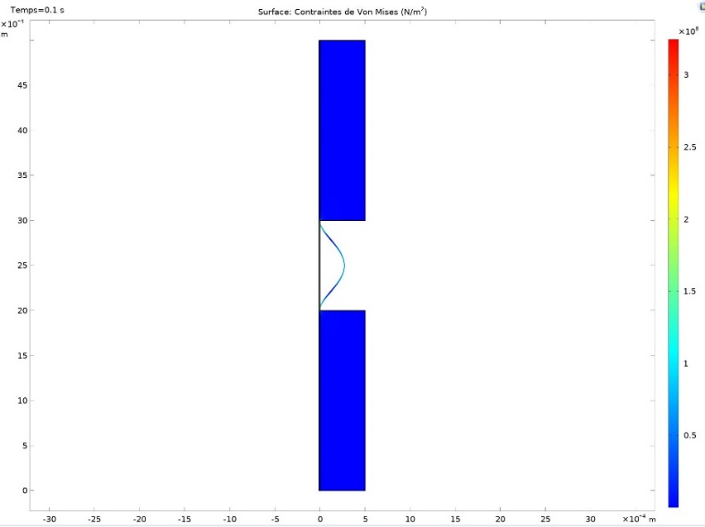
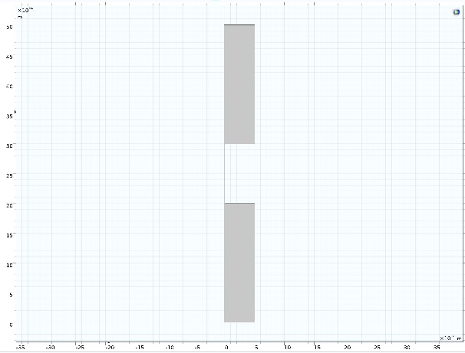
Simulation numérique de l’interface
6
Simulation 2D COMSOL Multiphysics :
Notes:
6
Groupe Evaluation AERES 13-14 janvier 2011

Slide 7
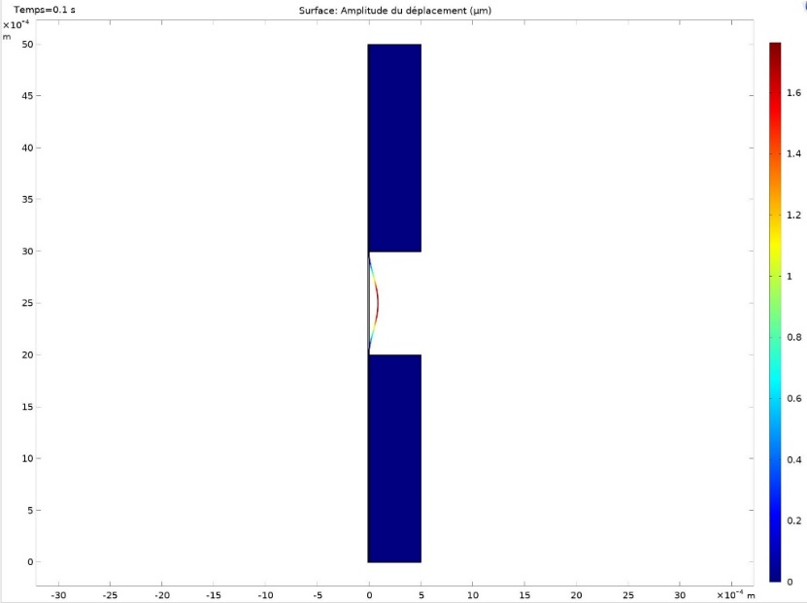
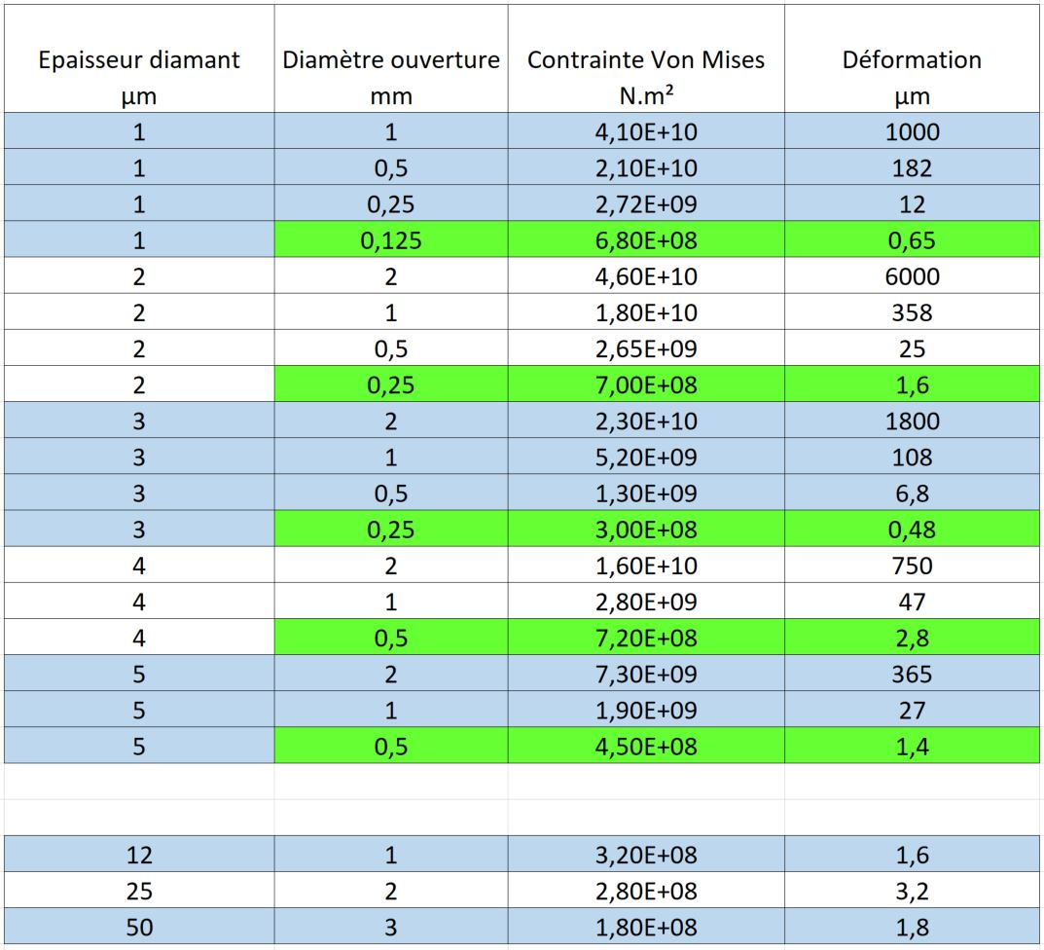
Simulation numérique de l’interface
7
Simulation 2D COMSOL Multiphysics :
Fac. Déf: 50
Notes:
7
Groupe Evaluation AERES 13-14 janvier 2011

Slide 8
Conclusion
8
En fonction de l’épaisseur de diamant désirée, la surface de la fenêtre amincie sera petite
Comment métalliser et connecter l’interface amincie si celle-ci est petite ?
Est-ce possible de déplacer l’échantillon plutôt que le faisceau ?
Notes:
8
Groupe Evaluation AERES 13-14 janvier 2011

